Slide 1
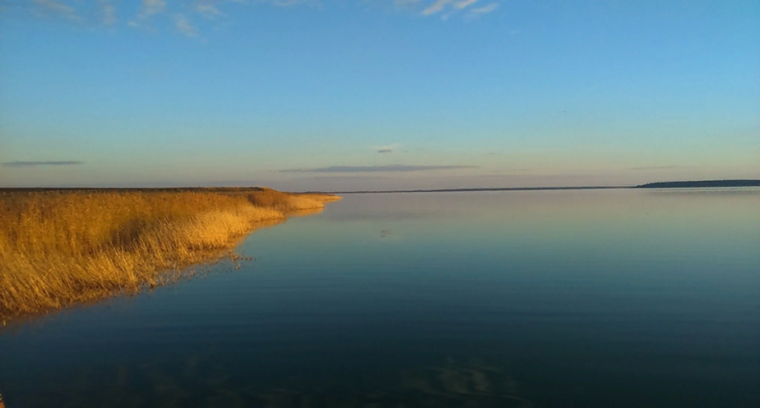
Муниципальное бюджетное общеобразовательное учреждение города Кургана
«Средняя общеобразовательная школа № 53 имени А.А.Шараборина»
«Озеро Медвежье»
Автор: Асанова Нурай, учащаяся 7 А МБОУ «СОШ №53» г.Кургана
Руководитель: Беляева А.П., учитель географии МБОУ «СОШ №53»
г.Курган, 2019г.
.

Slide 2
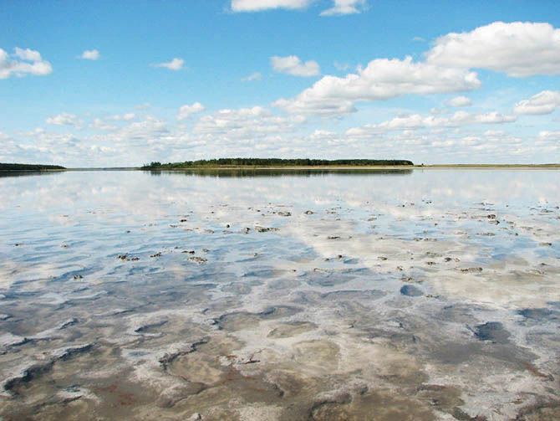
Озеро Медвежье
Расположенное на востоке Курганской области в Петуховском районе озеро Медвежье широко известно своей высокой соленостью и целебной грязью.

Slide 3
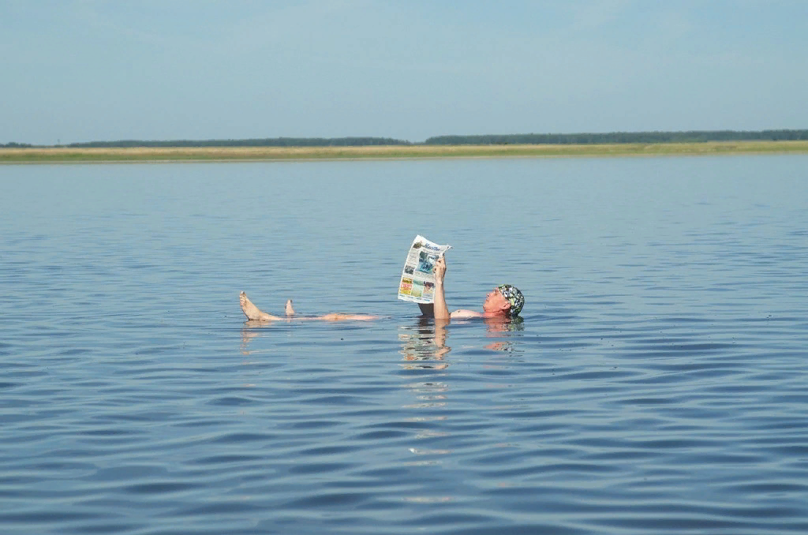
По концентрации соли озеро превосходит даже знаменитое Мертвое море. Соленость воды настолько большая (360 г/л), что утонуть в озере сложно. Тело выталкивается на поверхность. Зато почувствовать себя поплавком вполне реально.
Озеро Медвежье

Slide 4
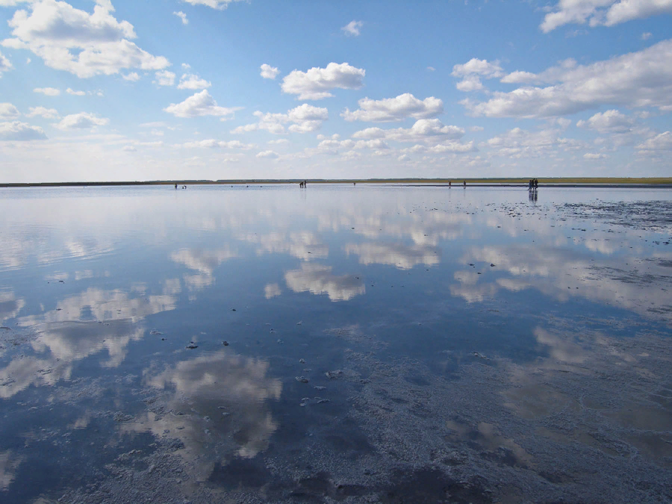
.
Озеро Медвежье
Название озера Медвежье появилось из легенды. По преданию в давние времена на берег озера приходил медведь с больной лапой, опускал ее в воду и лечил. Лапа вылечилась, а озеро по форме приняло очертания медведя. Местные жители ласково называют водоем Медвежкой.

Slide 5
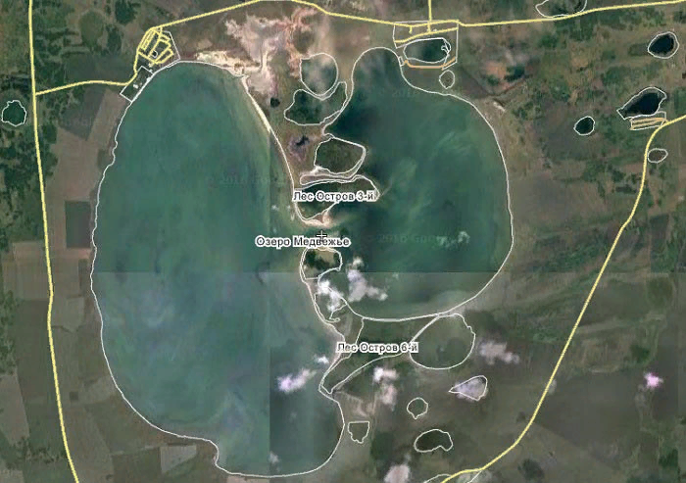
Озеро Медвежье
Озеро имеет необычную форму, состоит из двух частей, соединенных узким проливом. Одну часть озеро называют Большим Медвежьим, вторую – Малым Медвежьим.

Slide 6
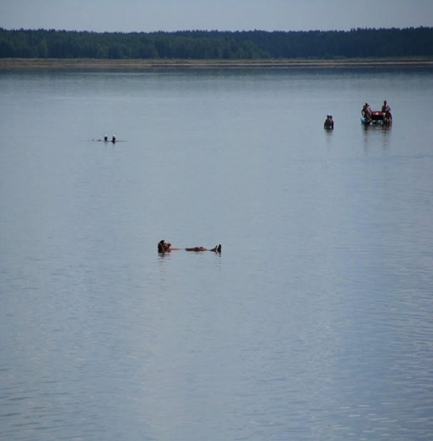
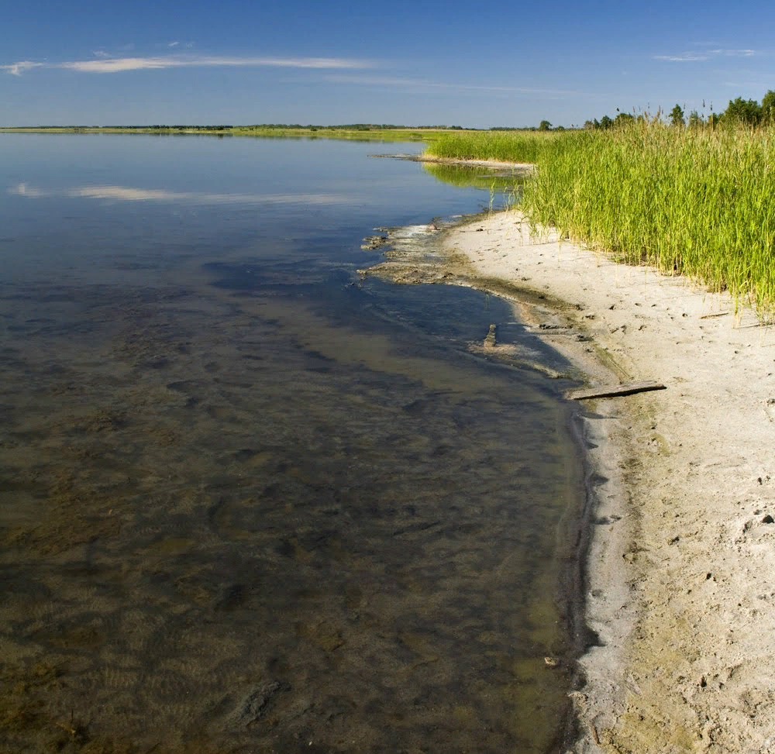
Озеро Медвежье
Озеро большое по площади (в длину вытянуто на 10 километров, а длина береговой линии 60 километров), но при этом мелкое. Средняя глубина всего лишь 50-70 сантиметров, а максимальная 120 сантиметров.

Slide 7
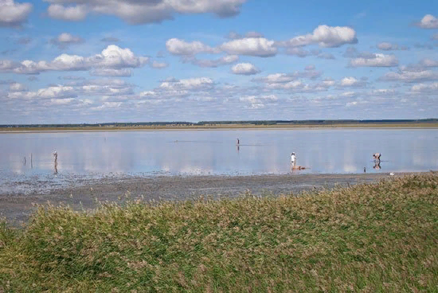
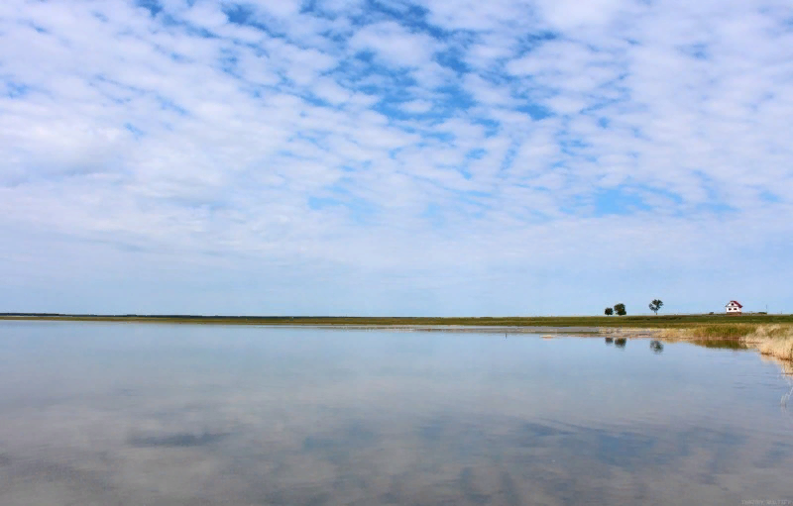
Озеро Медвежье
Из-за высокой солености в озере нет ни рыбы, ни водорослей.
Зимой озеро не замерзает.

Slide 8
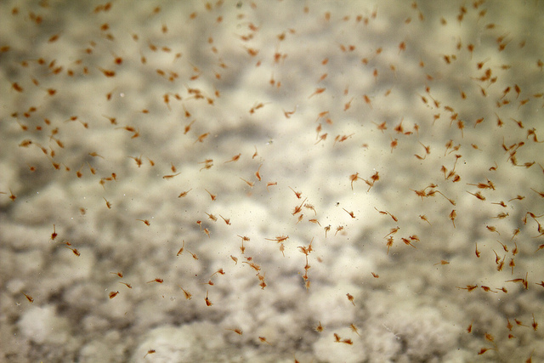
Озеро Медвежье
В соленой воде озера выживает только один живой организм – рачки артемии. Они придают озеру коричневую окраску. Они полезны для организма человека – выделяют обладающие успокаивающим действием ферменты.

Slide 9
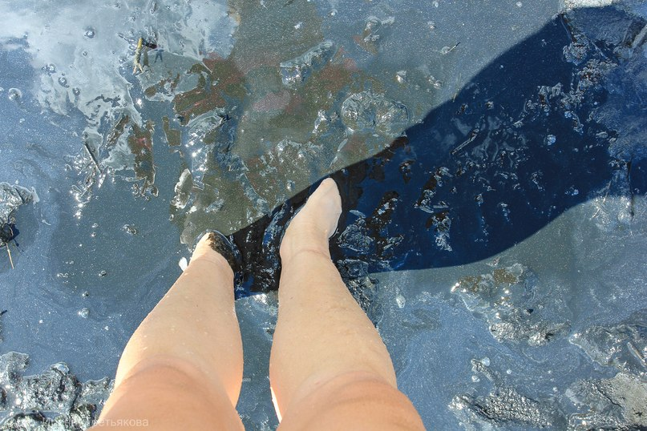
Озеро Медвежье
При лечении в санатории используют грязь озера и минеральную воду «Медвежье-11».

Slide 10

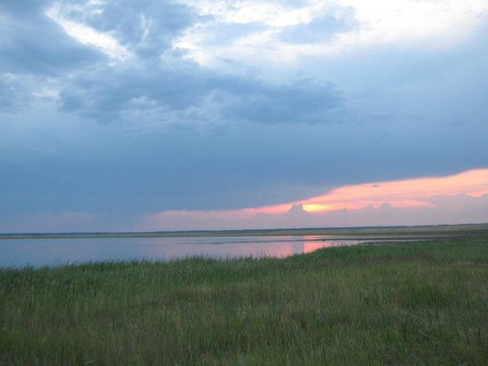
Летом на озеро Медвежье приезжает множество туристов и отдыхающих.

Slide 11
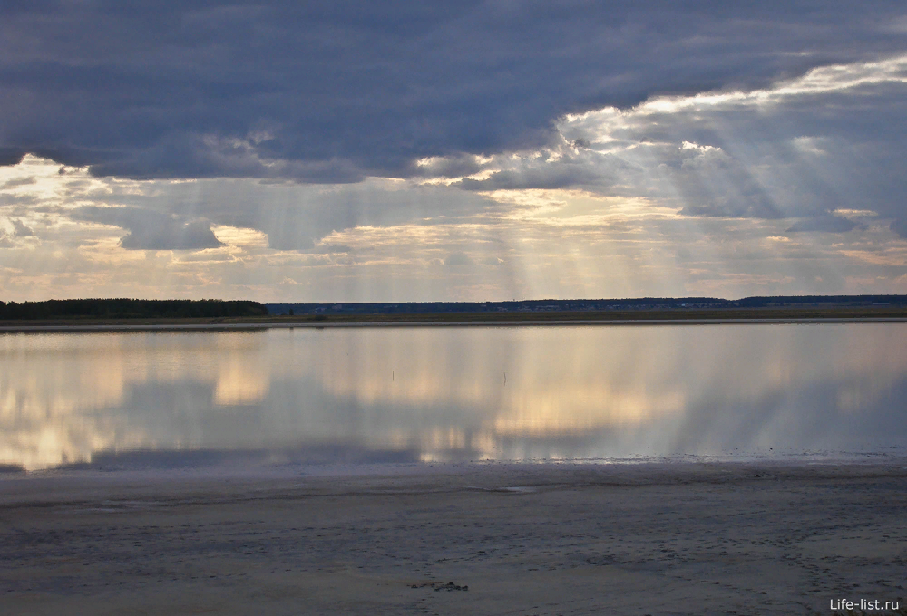

Slide 12
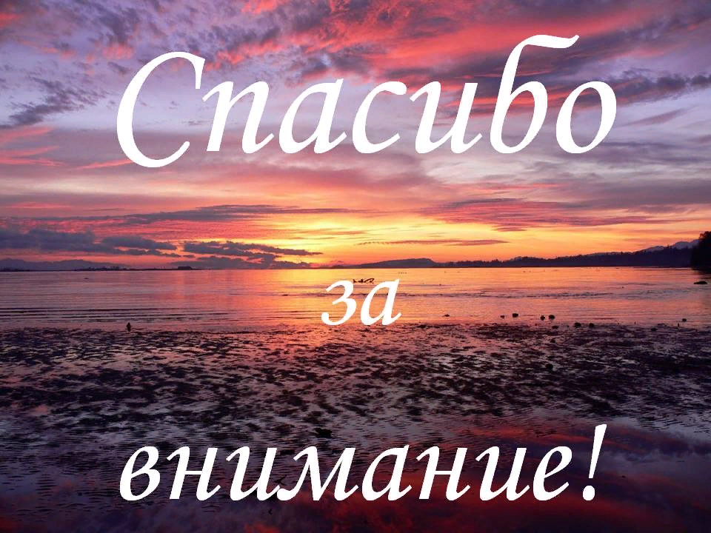
Ссс

